Slide 1
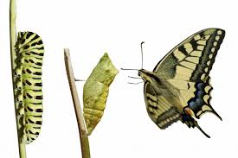
De Metamorfose

Slide 2
Johannes 16:1-7
1 Dit heb Ik tot u gesproken, opdat u niet struikelt. 2 Ze zullen u uit de synagoge werpen; ja, de tijd komt dat ieder die u doodt, denkt God een dienst te bewijzen. 3 En deze dingen zullen zij u doen, omdat zij de Vader niet gekend hebben en Mij ook niet. 4 Maar deze dingen heb Ik tot u gesproken, opdat, wanneer de tijd komt, u zich herinnert dat Ik ze u gezegd heb; maar deze dingen heb Ik u van het begin af niet gezegd, omdat Ik bij u was. De Heilige Geest en Zijn werk 5 En nu ga Ik heen naar Hem Die Mij gezonden heeft, en niemand van u vraagt Mij: Waar gaat U heen? 6 Maar omdat Ik deze dingen tot u gesproken heb, heeft de droefheid uw hart vervuld. 7 Maar Ik zeg u de waarheid: Het is nuttig voor u dat Ik wegga, want als Ik niet wegga, zal de Trooster niet naar u toe komen; maar als Ik heenga, zal Ik Hem naar u toe zenden.

Slide 3
De Metamorfose
Metamorfose van het hart
Markus 9:33-35 33 En Hij kwam in Kapernaüm en toen Hij thuisgekomen was, vroeg Hij hun: Waarover had u het met elkaar onderweg? 34 Maar zij zwegen, want zij hadden onderweg een woordenwisseling met elkaar gehad over wie de belangrijkste was. 35 En Hij ging zitten, riep de twaalf en zei tegen hen: Als iemand de eerste wil zijn, moet hij de laatste van allen zijn en een dienaar van allen.
Lukas 22:24
De ware eer 24 Er ontstond ook onenigheid onder hen over wie van hen geacht werd de belangrijkste te zijn.

Slide 4
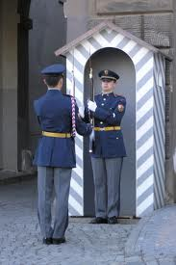
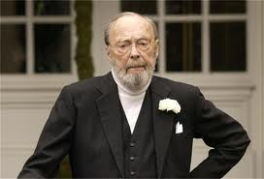

Slide 5

Handelingen 5:26-42
Handelingen 5:40-41
40 En zij lieten zich door hem overtuigen; en toen zij de apostelen bij zich geroepen hadden, geselden zij hen en geboden hun dat zij niet zouden spreken in de Naam van Jezus, en zij lieten hen gaan. 41 Zij dan gingen weg uit de tegenwoordigheid van de Raad en waren verblijd dat zij waardig geacht waren, omwille van Zijn Naam smaadheid te lijden.

Slide 6
De Metamorfose
Metamorfose van het inzicht
Lukas 18:31-34
De derde aankondiging van het lijden 31 En Hij nam de twaalf bij Zich en zei tegen hen: Zie, wij gaan naar Jeruzalem en alles wat geschreven is door de profeten zal aan de Zoon des mensen volbracht worden. 32 Want Hij zal aan de heidenen worden overgeleverd en bespot worden en smadelijk behandeld en bespuwd worden. 33 En zij zullen Hem doden, nadat zij Hem gegeseld hebben en op de derde dag zal Hij weer opstaan. 34 Zij begrepen echter niets van deze dingen en dit woord was voor hen verborgen en zij begrepen niet wat er gezegd werd.

Slide 7

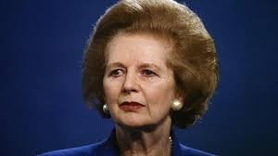
De Metamorfose

Slide 8
De Metamorfose
Metamorfose van het inzicht
Handelingen 2:36-38
36 Laat dan heel het huis van Israël zeker weten dat God Hem tot een Heere en Christus gemaakt heeft, namelijk deze Jezus, Die u gekruisigd hebt. De eerste bekeerden 37 En toen zij dit hoorden, werden zij diep in het hart geraakt en zeiden tegen Petrus en de andere apostelen: Wat moeten wij doen, mannenbroeders? 38 En Petrus zei tegen hen: Bekeer u en laat ieder van u gedoopt worden in de Naam van Jezus Christus, tot vergeving van de zonden; en u zult de gave van de Heilige Geest ontvangen.

Slide 9
De Metamorfose
De Metamorfose van de weerbaarheid
Markus 14:49-52
49 Dagelijks was Ik bij u in de tempel onderwijs aan het geven en u hebt Mij niet gegrepen, maar dit gebeurt opdat de Schriften vervuld worden. 50 En Zijn discipelen verlieten Hem en vluchtten allen. 51 En een zekere jongeman, die een linnen kleed om het naakte lichaam geslagen had, volgde Hem, en de jongemannen grepen hem, 52 maar hij liet het linnen kleed achter en vluchtte naakt van hen weg.
Markus 14:27-29
Petrus gewaarschuwd 27 En Jezus zei tegen hen: U zult in deze nacht allen aanstoot aan Mij nemen, want er is geschreven: Ik zal de Herder slaan en de schapen zullen uiteengedreven worden. 28 Maar nadat Ik opgewekt zal zijn, zal Ik u voorgaan naar Galilea. 29 En Petrus zei tegen Hem: Ook al zullen allen aanstoot aan U nemen, ik echter niet.

Slide 10
De Metamorfose
De metamorfose van de weerbaarheid
Hand 5: 29
Maar Petrus en de apostelen antwoordden en zeiden: Men moet aan God meer gehoorzaam zijn dan aan mensen.
Filippenzen 2:12-13
Aansporing tot heilig leven 12 Daarom, mijn geliefden, zoals u altijd gehoorzaam geweest bent, niet alleen zoals in mijn aanwezigheid, maar nu veelmeer in mijn afwezigheid, werk aan uw eigen zaligheid met vrees en beven, 13 want het is God, Die in u werkt zowel het willen als het werken, naar Zijn welbehagen.

Slide 11

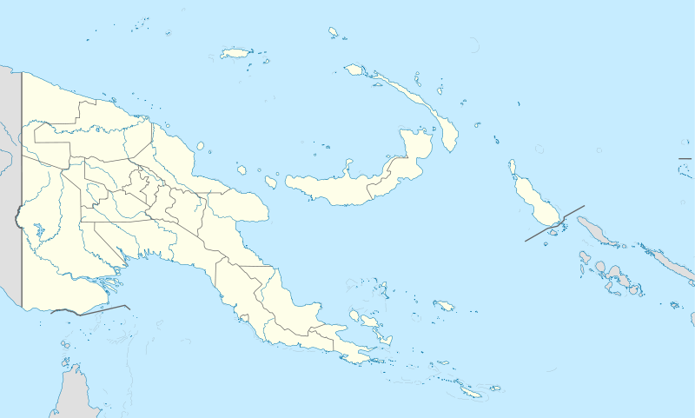

Slide 12
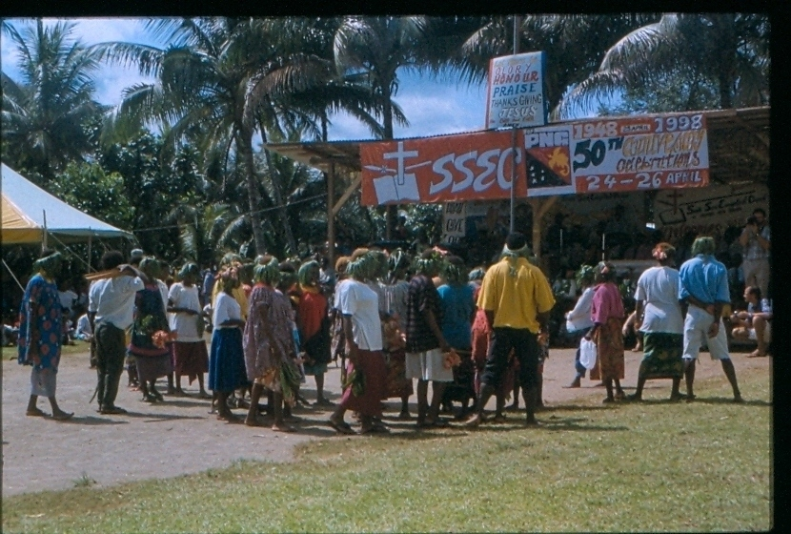

Slide 13
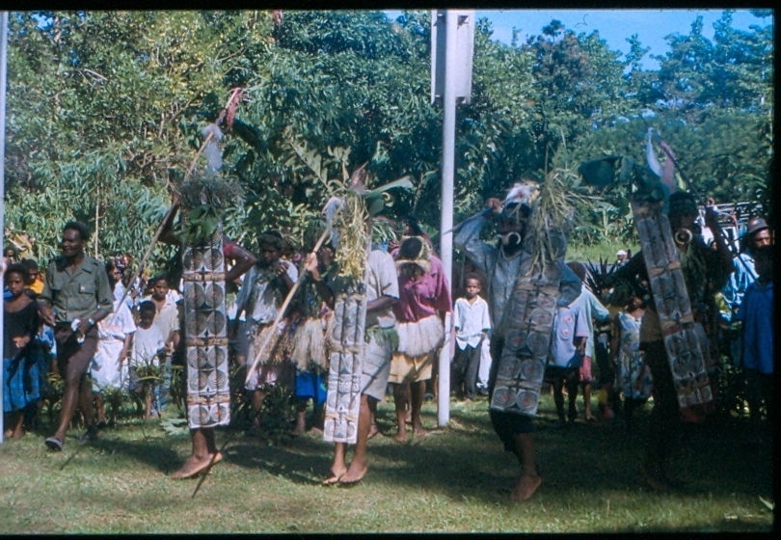

Slide 14
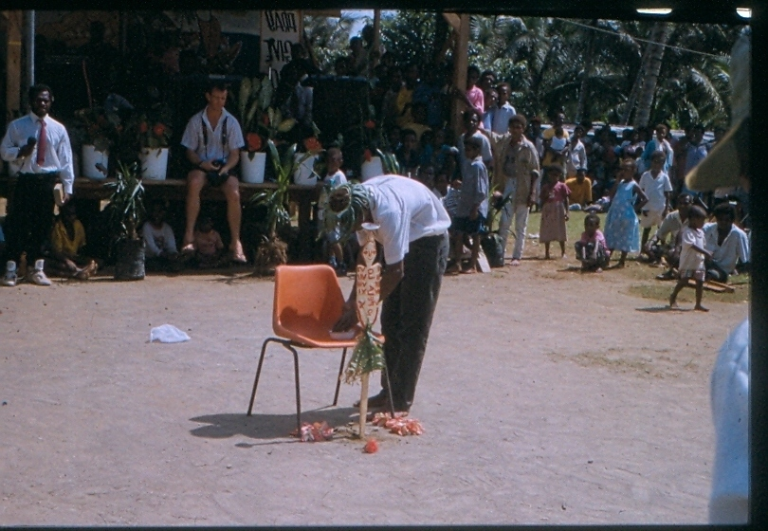

Slide 15
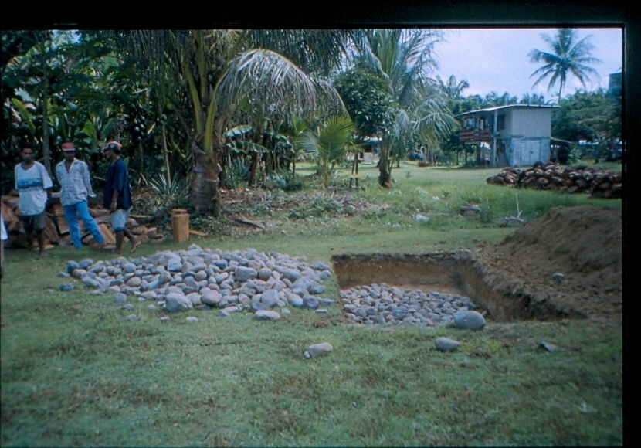

Slide 16
